Slide 1
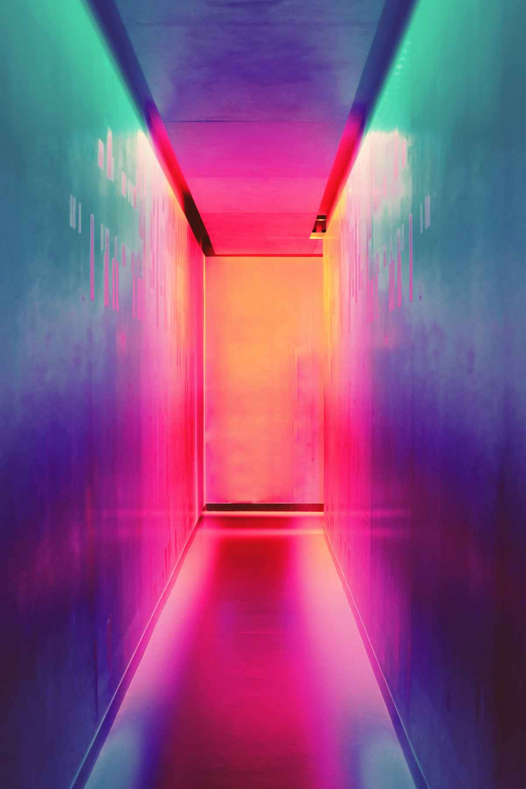
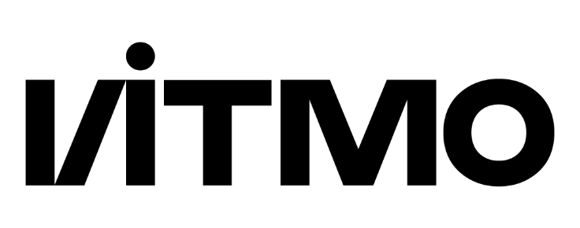
Научные исследования ИТМО в области ИТ, ВТ и ИКТ
Арсений Величко, 4 курс, ИВТ

Slide 2
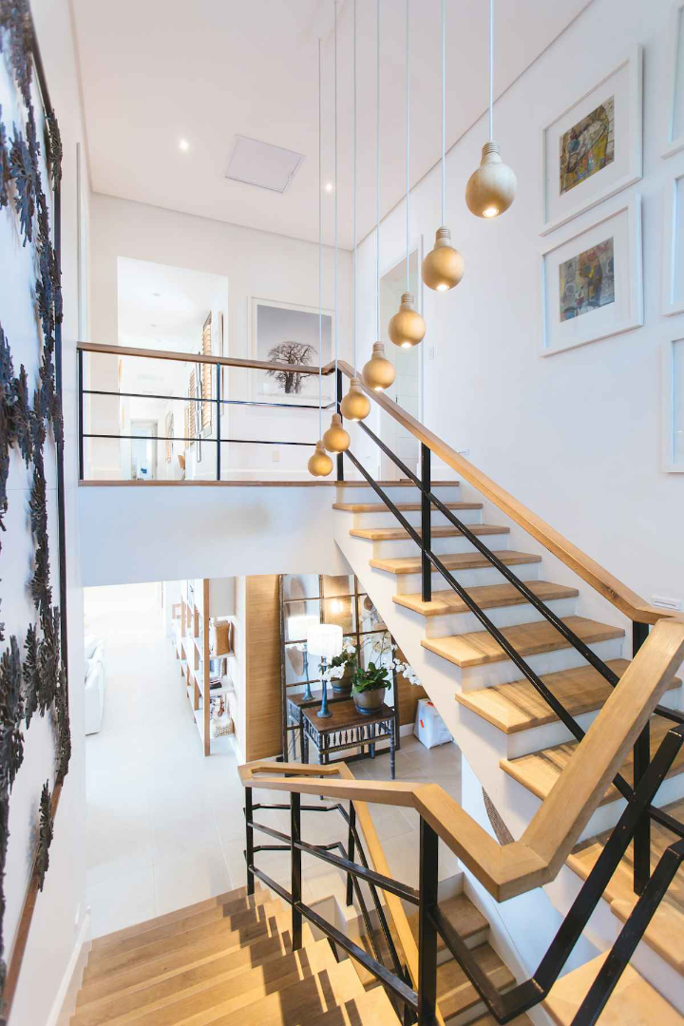



Университет в цифрах
>22 000 научных статей
>246 000 цитирований
Основан в 1900
Национальный исследовательский университет, проект ITMO Highpark

Slide 3
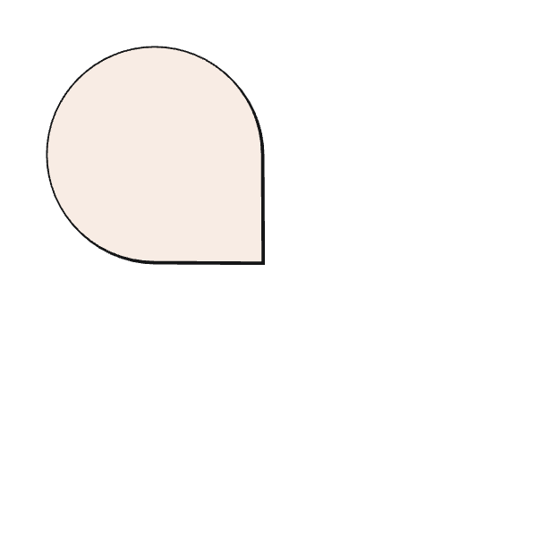
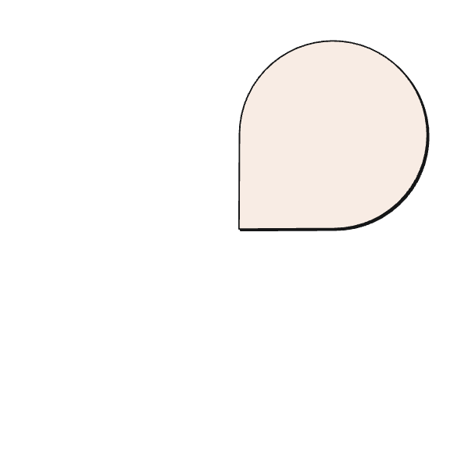
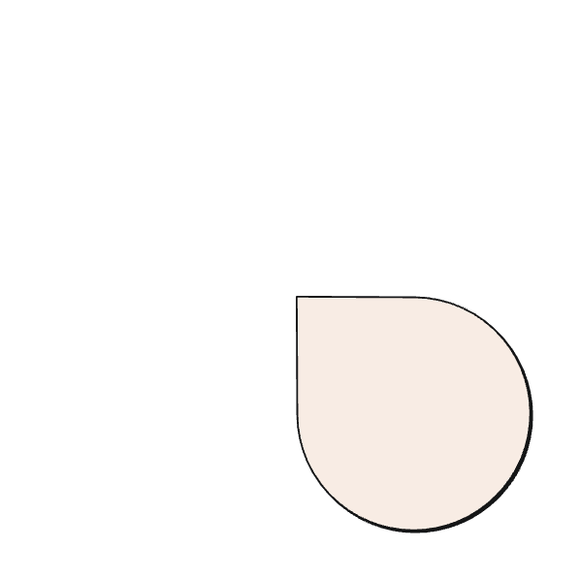
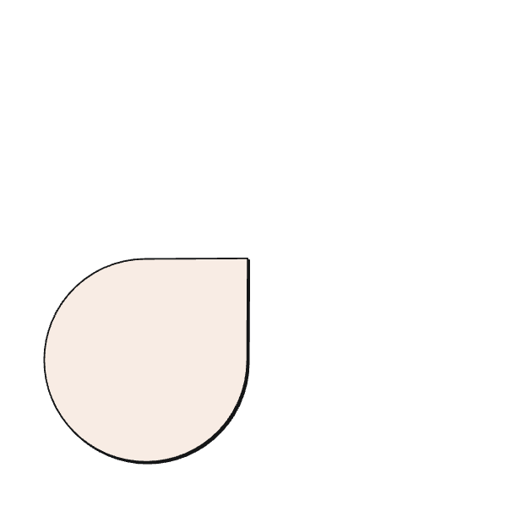
Кластеры исследований
ИИ и IT
Квант и фотоника
1
2
4
3
Биоматериалы
Робототехника
Гибкая структура = быстрый выход на рынок

Slide 4




Искусственный интеллект
Машинное обучение
Медицинский ИИ
Цифровое искусство

Slide 5
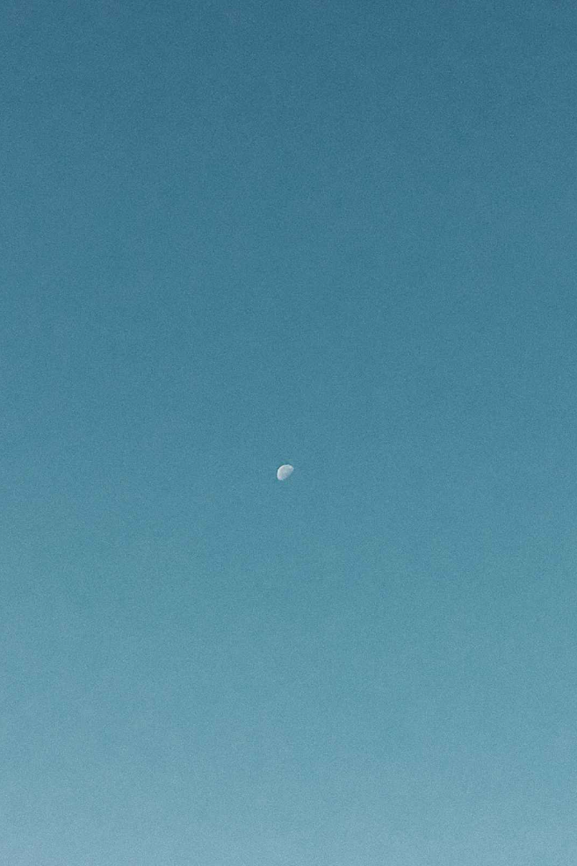
Фотоника и квантовые технологии
«Квантовое шифрование — стратегический приоритет 2030»
Метаматериалы, биосенсоры
Сверхпроводящие кубиты, QKD-линии

Slide 6
Кибербезопасность
Коды
CTF
Партнёры
Нижний уровень защиты
Практические соревнования по безопасности
Международные связи и сотрудничество

Slide 7
Робототехника
Агро- и арктические беспилотники
ITMO RoboCup — многократные чемпионы

Slide 8
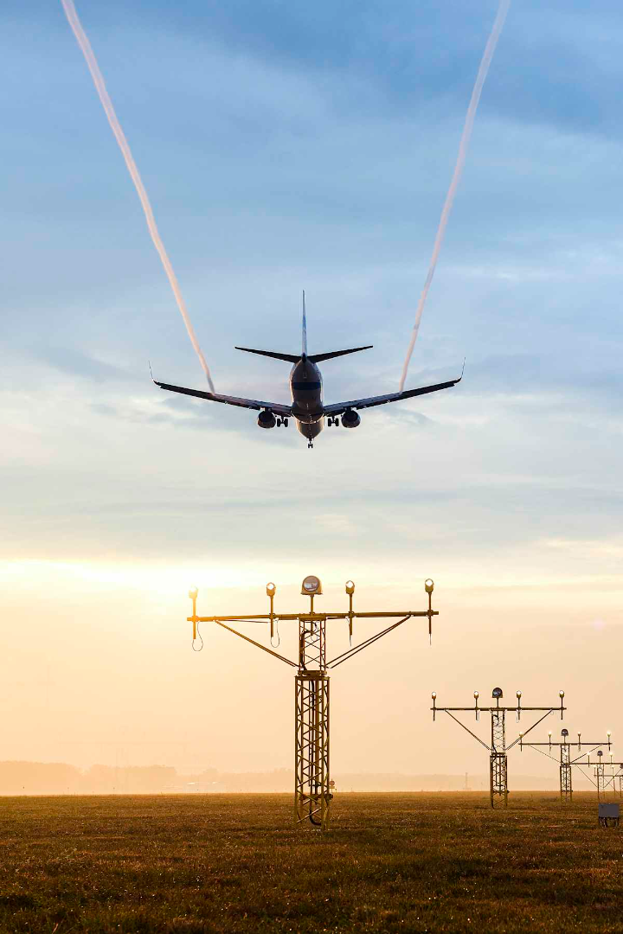
Междисциплинарные проекты
1
2022
Art & Science с Эрмитажем
2
2023
Digital Twins с Газпром Нефть
3
2024
Science-Art-Business акселератор

Slide 9
Возможности для студентов
1
1. Международные лаборатории (50+)
2
2. Research Assistant с 2 курса
3
3. Стартап-грант до 1 млн ₽

Slide 10
Итоги
ИТМО — экосистема фундаментальных исследований и бизнеса

